Slide 1

第七讲 群的同态与同构
周 晓 聪
中山大学计算机学院
2026年2月
isszxc@mail.sysu.edu.cn
代数结构
第七讲 群的同态与同构
2026年2月

Slide 2
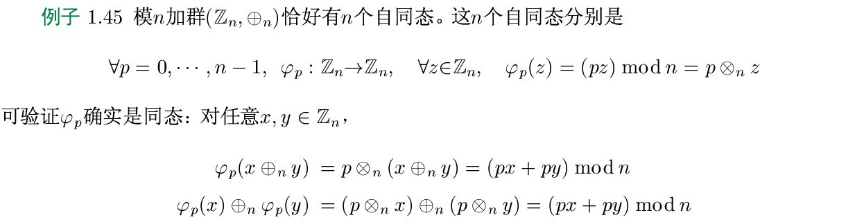
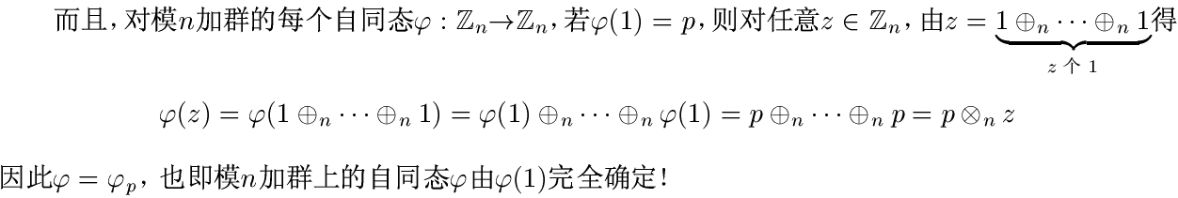
群同态的定义与例子
群同态的例子
代数结构
第七讲 群的同态与同构
2026年2月 /35

Slide 3
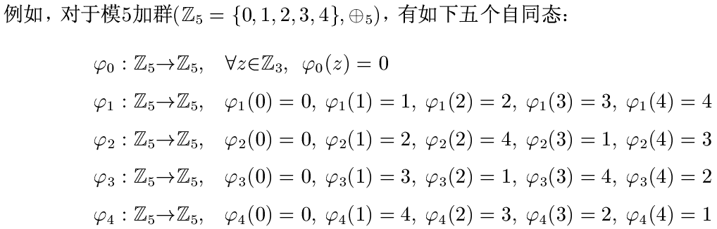
群同态的定义与例子
群同态的例子
写出模$6$加群$\left(ℤ_{6}=\left\{0,1,2,3,4,5\right\}, ⊕_{6}\right)$上的$6$个自同态？
代数结构
第七讲 群的同态与同构
2026年2月 /35

Slide 4
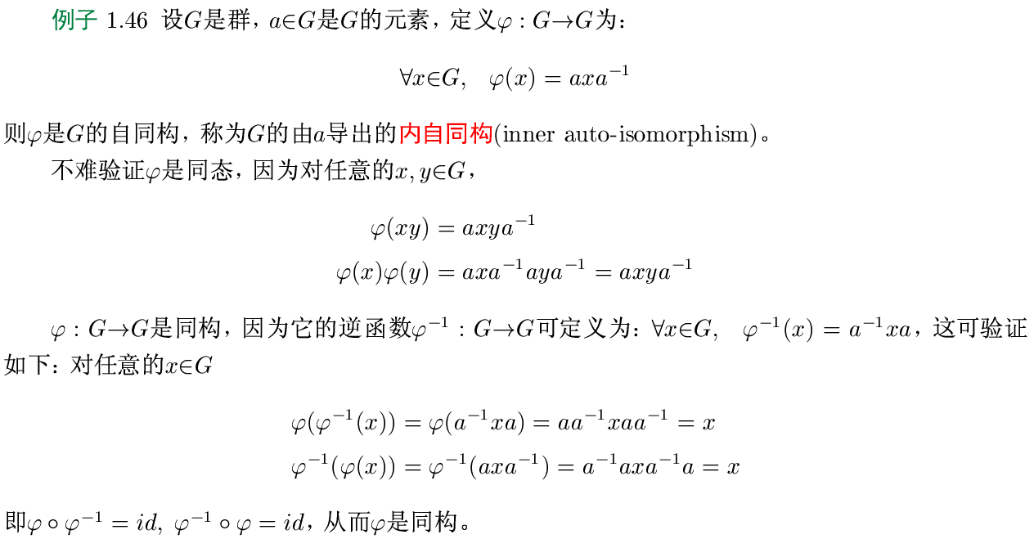
群同态的定义与例子
群的内自同构
代数结构
第七讲 群的同态与同构
2026年2月 /35

Slide 5
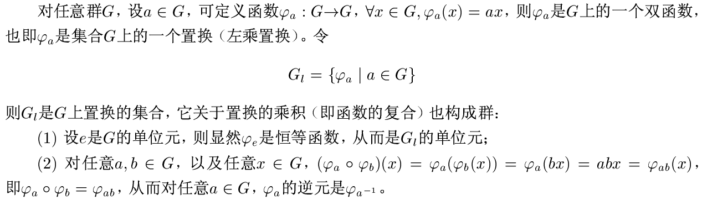
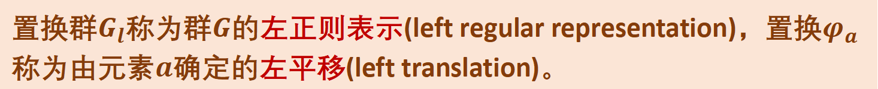
群同构的基本例子
群的左正则表示
置换群$G_{l}$称为群$G$的左正则表示(left regular representation)，置换$φ_{a}$称为由元素$a$确定的左平移(left translation)。
代数结构
第七讲 群的同态与同构
2026年2月 /35

Slide 6
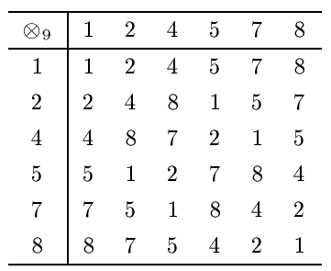
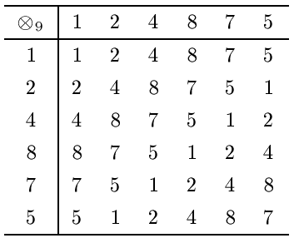
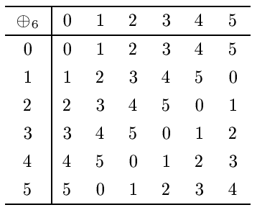
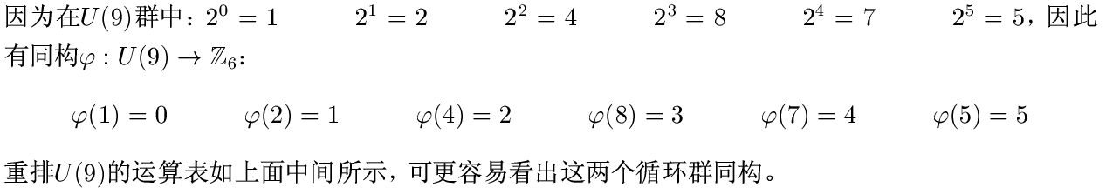
群同构的基本例子
循环群之间的同构
代数结构
第七讲 群的同态与同构
2026年2月 /35

Slide 7
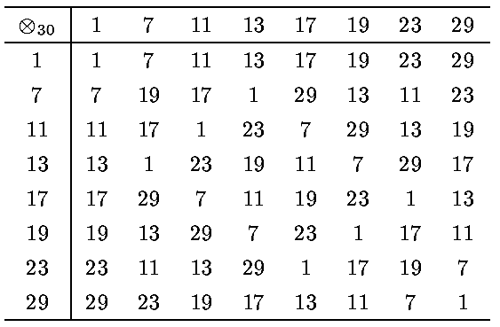
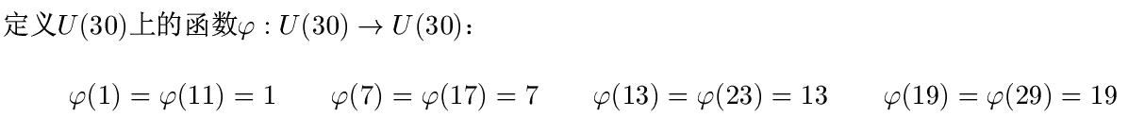
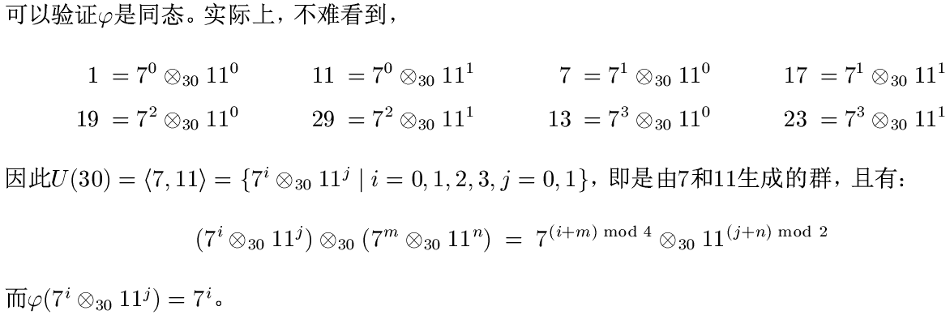
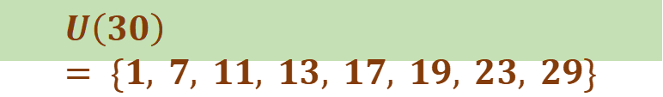
群同态的基本性质
群同态基本性质举例
$$U\left(30\right)= \{1, 7, 11, 13, 17, 19, 23, 29\}$$
记$H=\left\{1,19\right\}$是$U\left(30\right)$的子群，$φ\left(H\right)=H$，而$φ^{−1}\left(H\right)=\{1,11,19,29\}$也是$U(30)$的子群。
代数结构
第七讲 群的同态与同构
2026年2月 /35

Slide 8
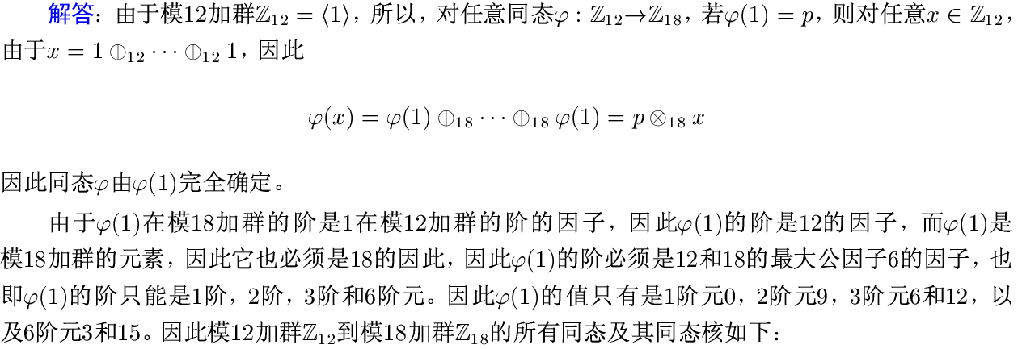
群的同态基本定理
群同态的核练习
给出模$12$加群$ℤ_{12}$到模$18$加群$ℤ_{18}$的所有同态，以及每个同态的同态核。
代数结构
第七讲 群的同态与同构
2026年2月 /35

Slide 9
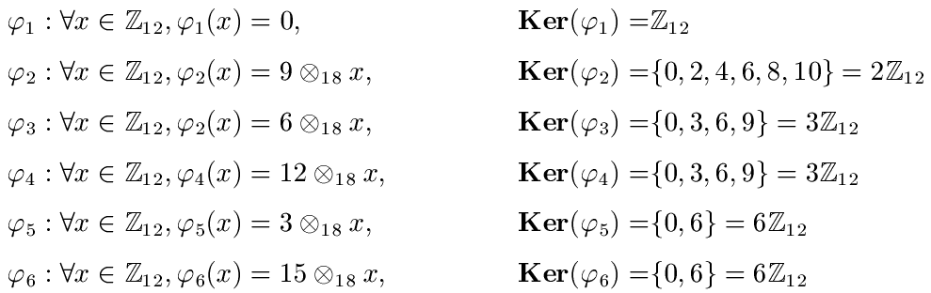
群的同态基本定理
群同态的核练习
给出模$12$加群$ℤ_{12}$到模$18$加群$ℤ_{18}$的所有同态，以及每个同态的同态核。
代数结构
第七讲 群的同态与同构
2026年2月 /35

Slide 10
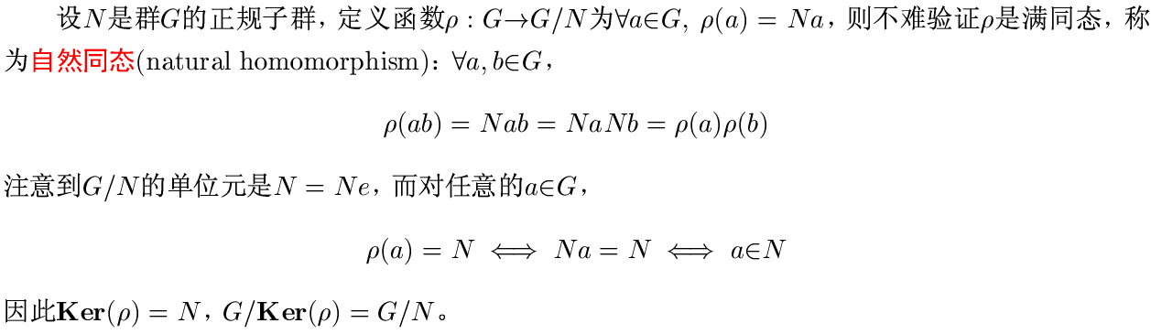
群的同态基本定理
群的同态基本定理举例
由正规子群导出的商群的自然映射是满同态，且它的核是该正规子群。
代数结构
第七讲 群的同态与同构
2026年2月 /35

Slide 11
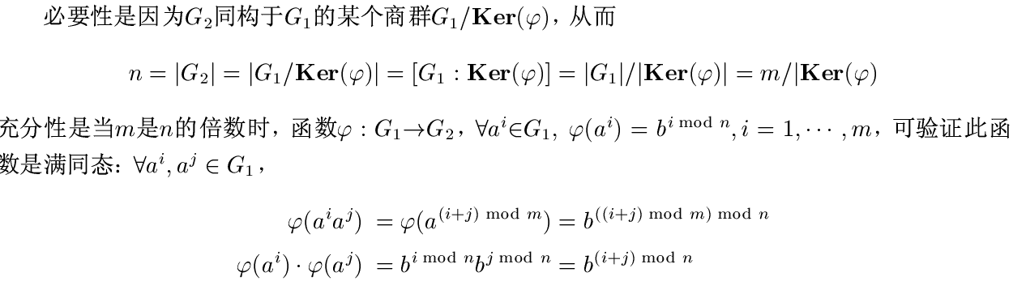
群的同态基本定理
群同态基本定理的应用例子
代数结构
第七讲 群的同态与同构
2026年2月 /35

Slide 12
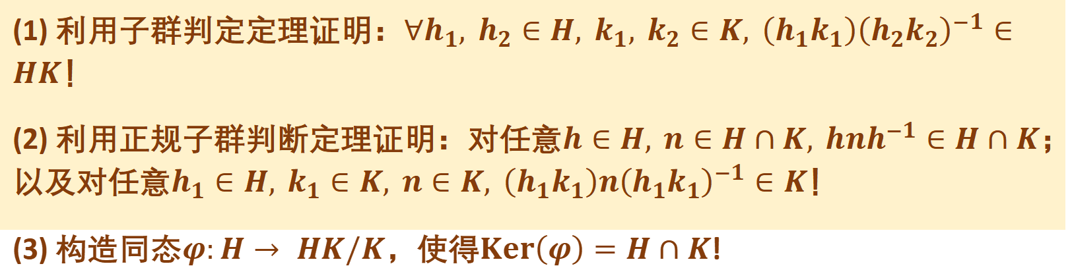
群的同态基本定理
第二同构定理
(1) 利用子群判定定理证明：$∀h_{1}, h_{2}∈H, k_{1}, k_{2}∈K, \left(h_{1}k_{1}\right){\left(h_{2}k_{2}\right)}^{−1}∈HK$！
(2) 利用正规子群判断定理证明：对任意$h∈H, n∈H∩K, hnh^{−1}∈H∩K$；以及对任意$h_{1}∈H, k_{1}∈K, n∈K, \left(h_{1}k_{1}\right)n{\left(h_{1}k_{1}\right)}^{−1}∈K$！
(3) 构造同态$φ:H→ HK/K$，使得$Ker\left(φ\right)=H∩K$!
代数结构
第七讲 群的同态与同构
2026年2月 /35

Slide 13
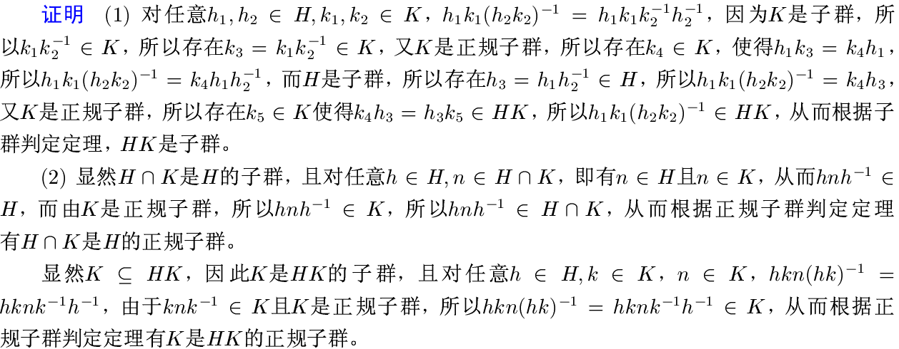
群的同态基本定理
第二同构定理
代数结构
第七讲 群的同态与同构
2026年2月 /35

Slide 14
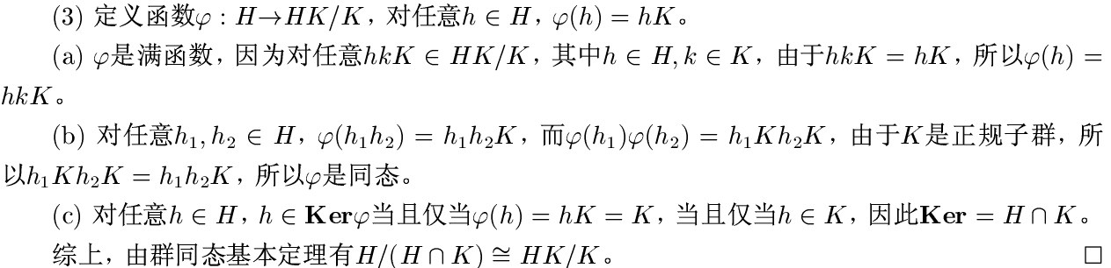
群的同态基本定理
第二同构定理
代数结构
第七讲 群的同态与同构
2026年2月 /35

